Slide 1

Data Analytics
Finance MBA 2023
금융 시뮬레이션

Slide 2
Data

Slide 3
What is data?
넓은 의미에서 데이터는 의미 있는 정보를 가진 모든 값, 사람이나 자동 기기가 생성 또는 처리하는 형태로 표시된 것을 뜻한다. 어떠한 사실, 개념, 명령 또는 과학적인 실험이나 관측 결과로 얻은 수치나 정상적인 값 등 실체의 속성을 숫자, 문자, 기호 등으로 표현한 것이며 데이터에 특정한 의미가 부여될 때 정보가 된다.
데이터 자체는 단순한 사실에 불과하지만, 일련의 처리과정에 따라 특정한 목적에 소용되는 정보를 만들기 위한 재료로 사용되는 것이다. 데이터를 통해 만들어진 정보는 또 다른 정보를 위한 자료, 즉 데이터로 사용될 수 있다.
네이버 지식백과, 두산백과

Slide 4
Data analysis
Data analysis is the process of inspecting, cleansing, transforming, and modeling data with the goal of discovering useful information, informing conclusions, and supporting decision-making.
Wikipedia

Slide 5
pandas
The easiest python library to cleanse, transform and analyze data

Slide 6
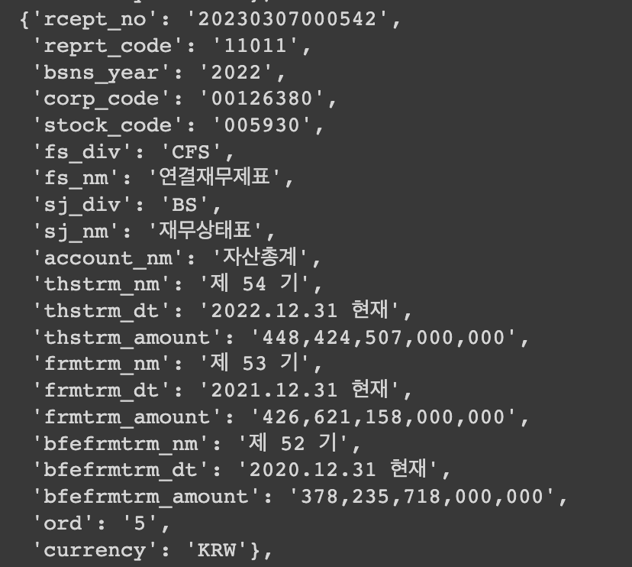
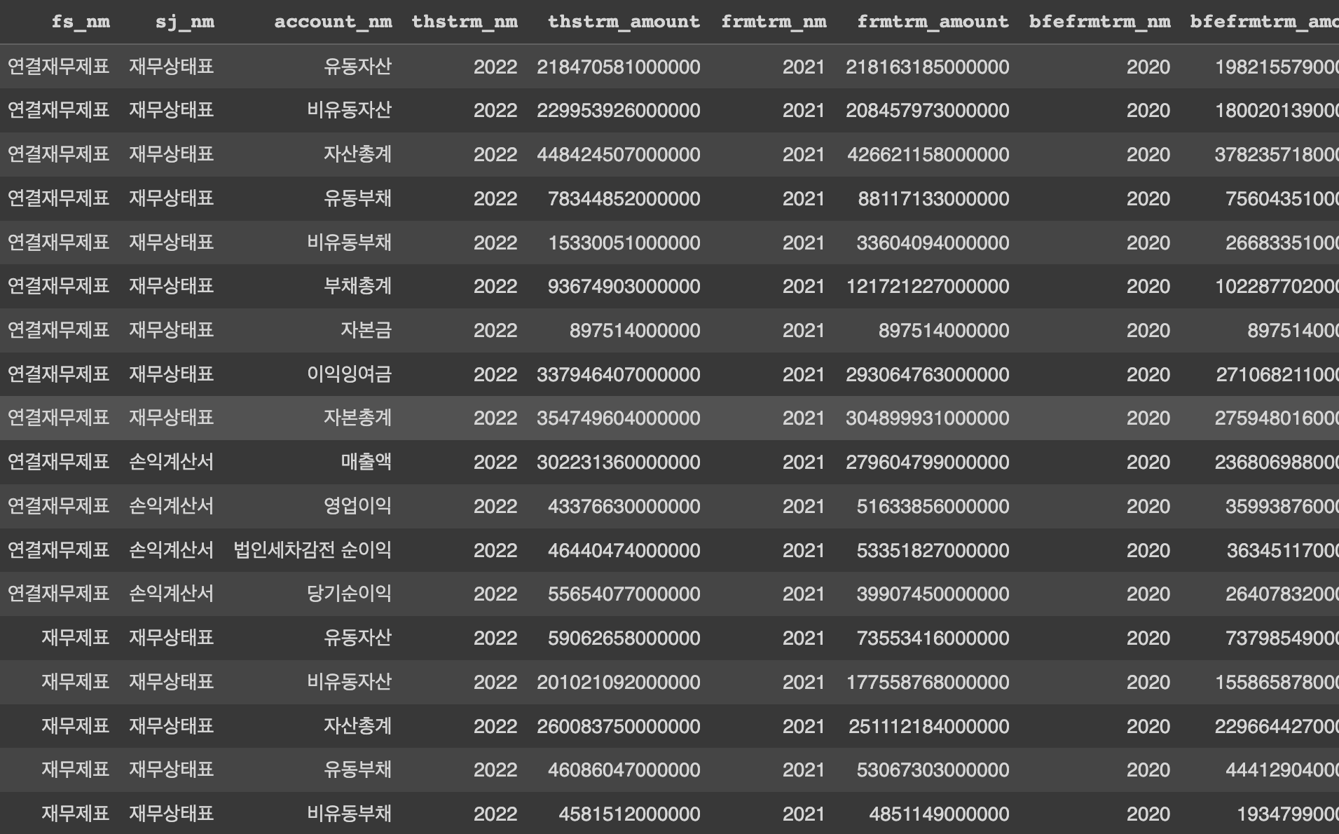


pandas
pandas is a fast, powerful, flexible and easy to use open source data analysis and manipulation tool, built on top of the Python programming language.
pandas

Slide 7
pandas 실습

Slide 8


